Slide 1
中
秋

Slide 2
中秋祝福
皓月当空
月华流泻
每逢佳节
常怀感恩之心
常念相助之人
常感相识之缘
常忆朋友之情
值此中秋节来临之际
真诚祝福各位及家人
身体健康！
工作顺利！
合家欢乐！
万事如意！
中秋快乐！

Slide 6
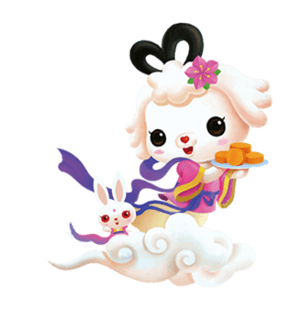
添加标题文本
添加标题文本
添加标题文本
添加标题文本

Slide 7
03
01
02
04

Slide 8
文本
文本
文本

Slide 11
中秋快乐
中秋快乐

